Slide 1
Møt Eglev – vår LLM analytiker
Alexandra Diem / Head of Cloud Analytics & MLOps

Slide 2


Slide 3

Hei, jeg er Alex!
Bakgrunn 🎓
Karriere 💼
Personlig 🙋‍♀️
MSc Bioinformatikk (Universitet i Jena, Tyskland)
PhD Anvendt Matematikk innen medisin (Universitet i Southampton, UK)
Forsket på blodtransport til hjernen og hjertet
4 år som postdoc hos Universitet i Southampton og Simula Research Laboratory i Oslo
2 år som konsulent innen både software utvikling og data science
Leder for Cloud Analytics & MLOps hos Gjensidige
Kaffe: Sort, men capuccino etter lunsj
35 år, født og oppvokst i Tyskland, bodd i Australia, UK, Sør Afrika, USA, men trives best i Norge
2 katter
Bruker mesteparten av tiden på to hjul eller ski

Slide 4




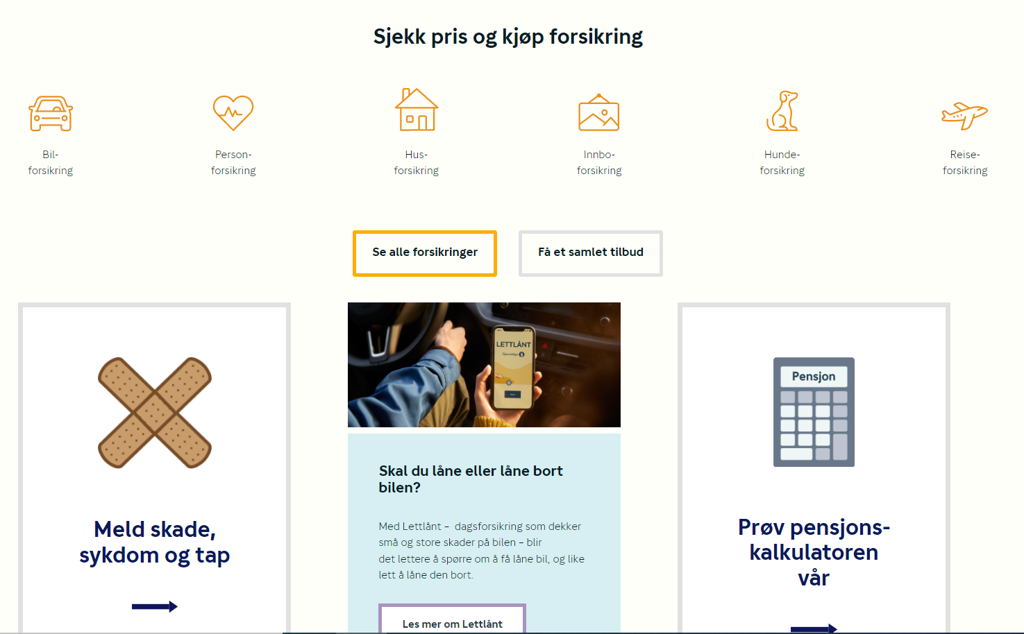

Data som fundametalt grunnlag i forsikring
Møt Eglev – vår LLM analytiker
Lage
&
prise
forsikring
Kjøpe
forsikring
Ha
forsikring
Bruke
forsikring
Notes:
Remember our customer journey.

Slide 5

Data som fundametalt grunnlag i forsikring
Møt Eglev – vår LLM analytiker
Kan vi behandle kundens skademelding automatisk?
Vil kunden på telefon være profitabel?
Kunden kjøpte nettopp hus. Hvilke råd skal vi gi dem?
Hvordan skal vi markedsføre?
Lage
&
prise
forsikring
Kjøpe
forsikring
Ha
forsikring
Bruke
forsikring
Er skademeldingen legitimt?
Hvordan skal vi prise produkt eller tjeneste?
Potensiale for mersalg hos kunden? Bør vi kontakte dem?
Hvor mye penger trenger vi til framtidige skademeldinger?
Notes:
We use data absolutely everywhere.
And we’re a team of 7. And > 20 analyst teams
How should we possibly manage all of their solutions for them?

Slide 6
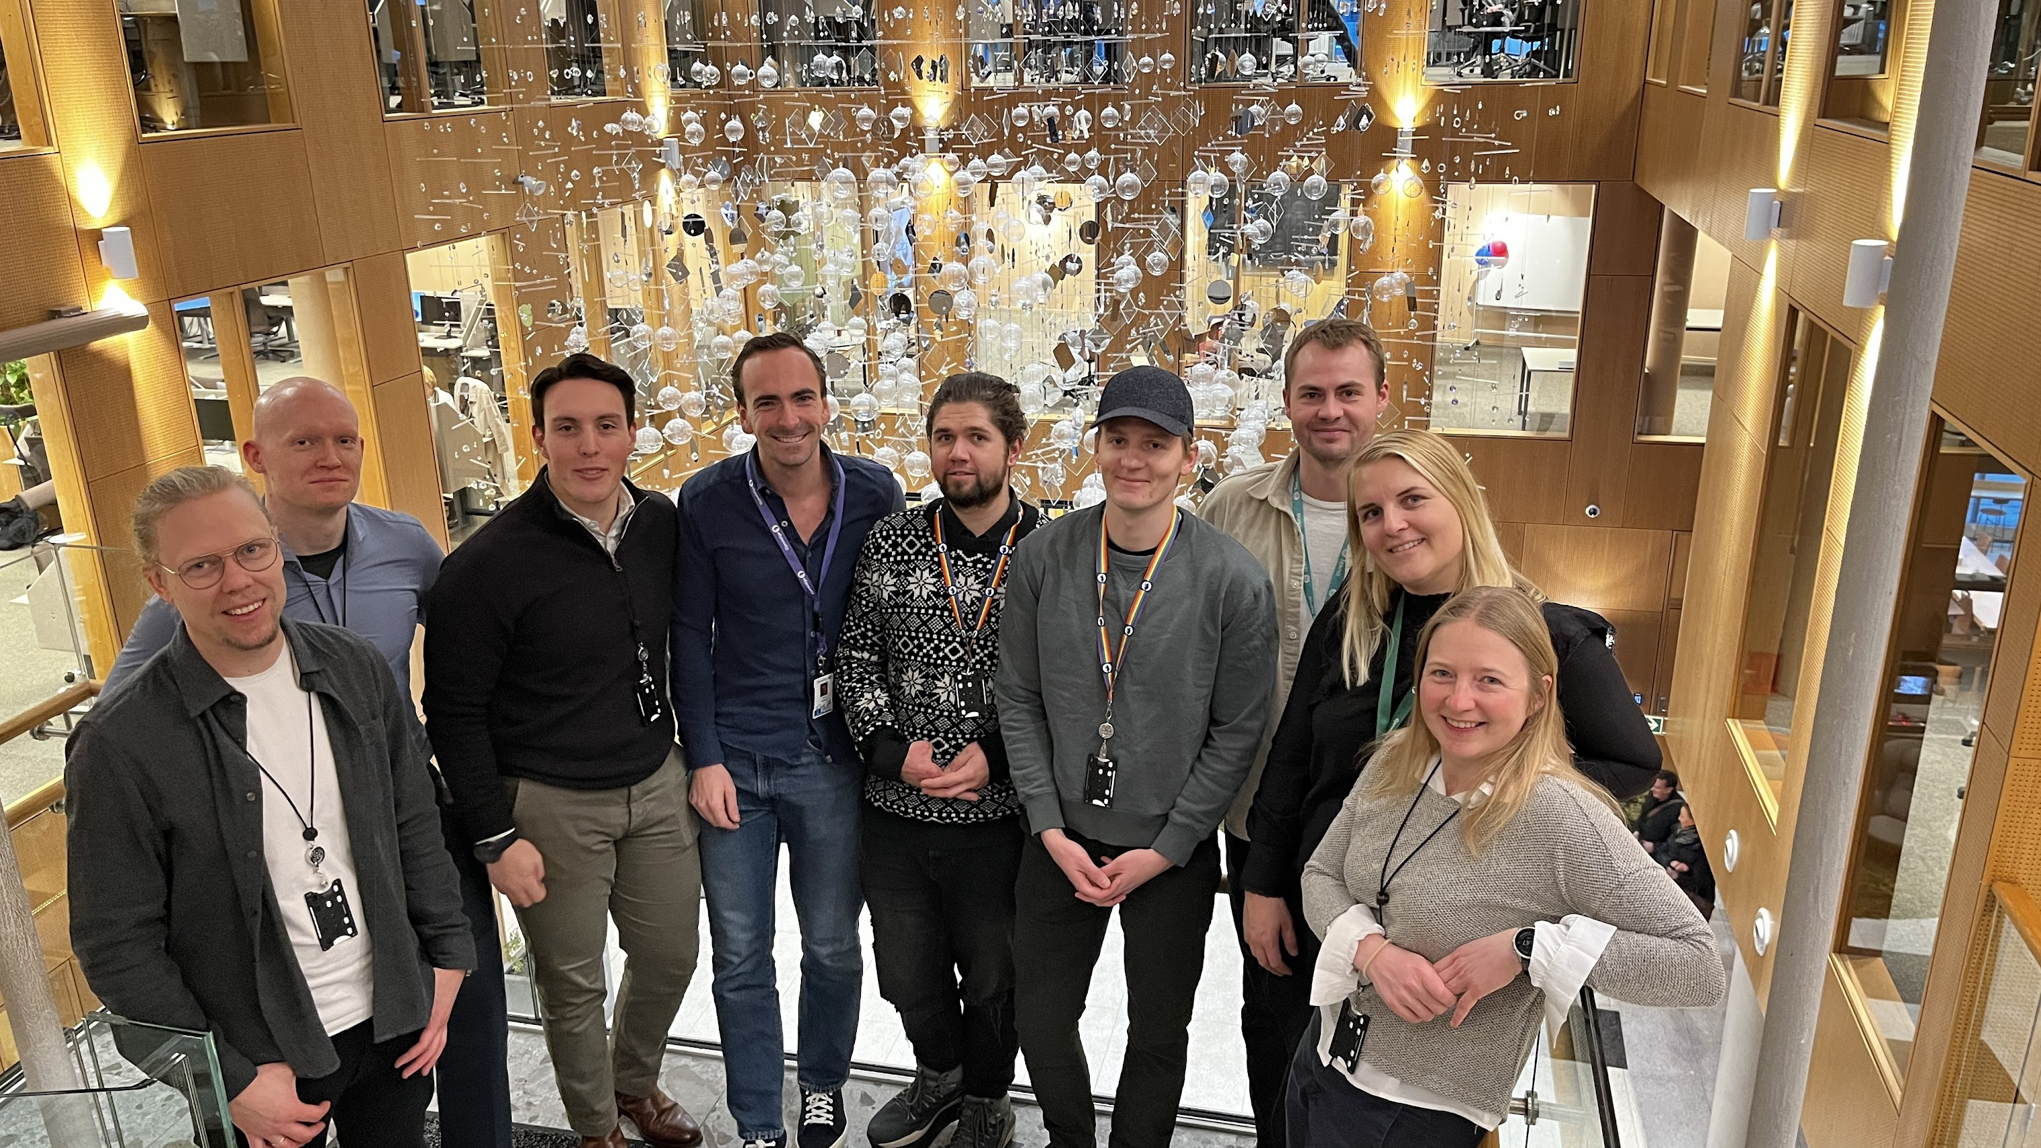
Team Eglev

Slide 7

~10,000
forespørsler om datauttak mottas og behandles av data scientistene våre hvert år
~2.5
Utvekslinger i snitt per henvendelse for å avklare det faktiske behovet
~5,000
estimerte timer som går med totalt på uttrekksjobben

Slide 8

Møt Eglev – vår AI analytiker
Meet Eglev – An example of rapid LLM prototyping

Slide 9

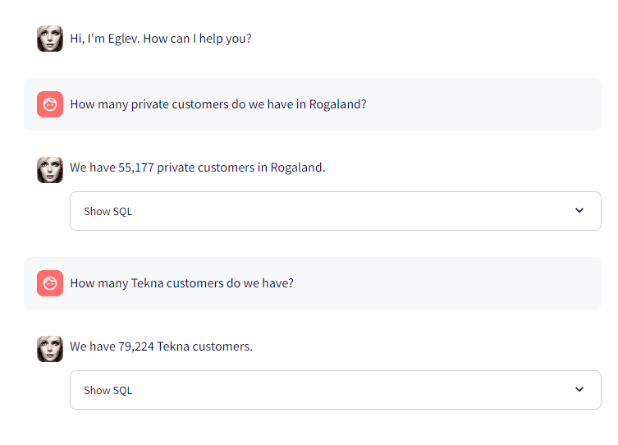
Målet er å forbedre datatilgjengelighet i Gjensidige
Møt Eglev – vår LLM analytiker
Eglev skal:
Motta bestillinger for datauttak
Samhandle med brukere som om man snakker med en kollega
Kunne strukturen, forbindelser, og muligheter tilgjengelig i datavarehuset vårt
Skrive og kjøre effektiv kode (SQL) direkte mot datavarehuset vår i real-time
Vise fram resultatene fra datauttak på en brukervennlig måte

Slide 10
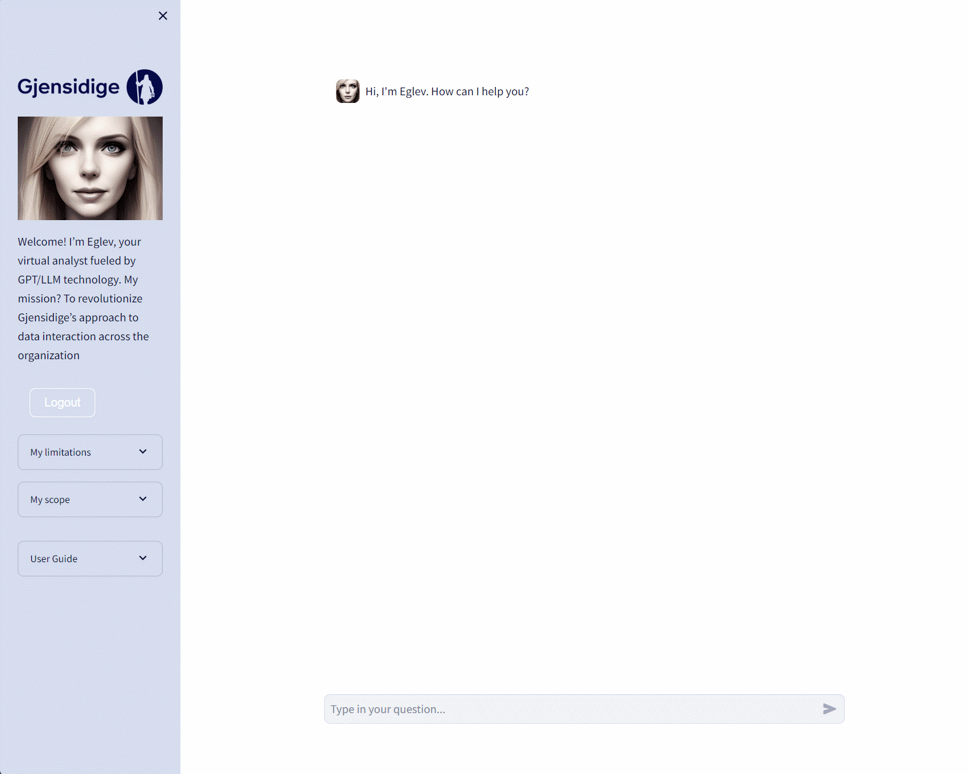
Eglev in action

Slide 11
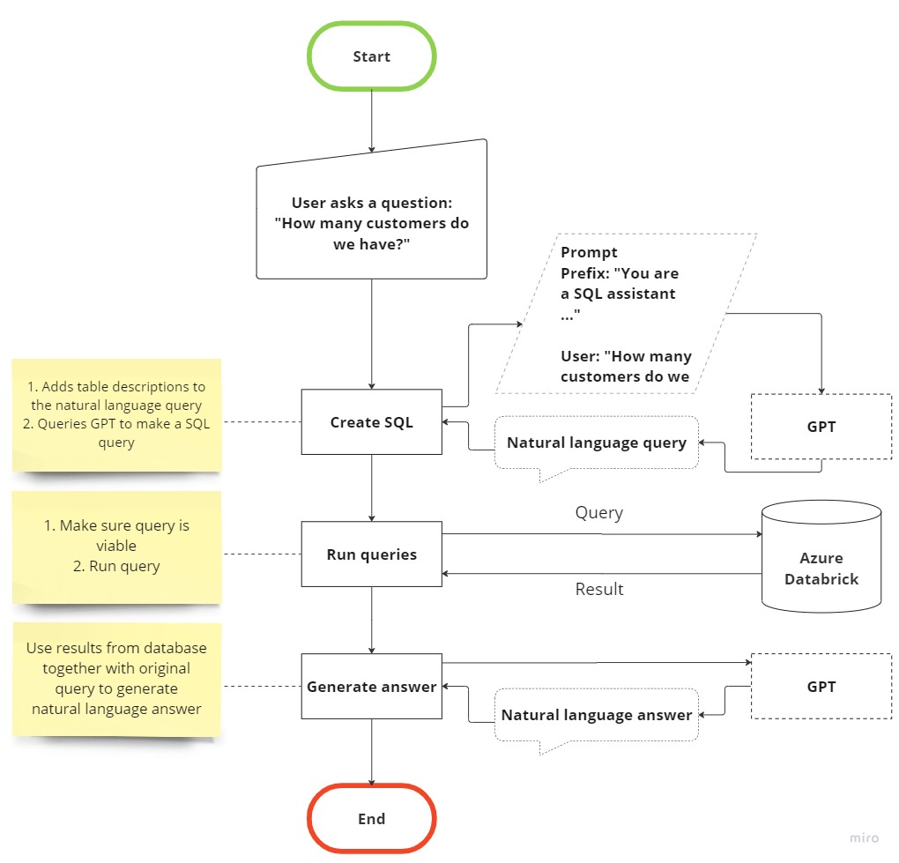
Architecture
Møt Eglev – vår LLM analytiker
Process flow

Slide 12







Fra ide til produkt på 6 uker
Møt Eglev – vår LLM analytiker
Ide
Utviklings- team samlet
Presentert konsept til divisjonens ledergruppe
Sprint
MVP
Demo
Finansering sikret

Slide 13

Møt Eglev – vår LLM analytiker
«A startup is a human institution designed to create a new product or service under conditions of extreme uncertainty.»
NB: Et startup er ikke begrenset til å være et oppstartsselskap, men kan like greit være et team eller produkt i et stort og etablert selskap!

Slide 14
90% av oppstartsselskaper feiler. Hvorfor?
Møt Eglev – vår LLM analytiker
«A startup is a human institution designed to create a new product or service under conditions of extreme uncertainty.»
«Ekstrem usikkerhet» betyr at vi ikke kan vite på forhånd hva produktet eller hvem kundene skal være. Klassiske metoder til business analyse skaper en falsk følelse av sikkerhet.

Slide 15


Adding value-driven development to the cloud data platform
Møt Eglev – vår LLM analytiker
Great
design
Usable
Reliable
Functional
Great
design
Usable
Reliable
Functional
Verdistrøm
Notes:
The point is we don't manage or own any solutions

Slide 16



Verdistrømmapping
Møt Eglev – vår LLM analytiker
Lead time
...
...
...
1
2
3
4
Trigger
Verdi
Handover
+ ventetid

Slide 17

Verdistrømmap datauttrekk
Møt Eglev – vår LLM analytiker
Forretningsutvikler
Analytiker eller data engineer
Forretningsutvikler
...
...
1
2
3
Forespørsel om presentasjon
Lage presentasjon
Sender epost med beskrivelse av behovet
Skriver SQL spørring basert på forespørsel og sender tilbake
Tar beslutning / rapporterer på data

Slide 18
Lean Startup metoden
Møt Eglev – vår LLM analytiker
Build
Measure
Learn
Ideer. Utvikle en hypotese som fører til validert læring. Definer Minimum Viable Product (MVP) som tester hypotesen din.
Ideas
Code
Kode. Implementer og deploy den enkleste mulige realiseringen av din MVP.
Data. Samle brukeropplevelse og tilbakemeldinger så snart som mulig. Rekrutter early adopters.
Data
Minimere tid gjennom løkken!

Slide 19

MVP for Eglev
Møt Eglev – vår LLM analytiker
  Vise at Large Language Models (LLM) kan lage riktige SQL-spørringer basert på data i datavarehuset vårt
  Begrenset tilgang til en liten del av datavarehuset
  Enklest mulig teknisk brukergrensesnitt
  Definere kompetansebehov gjennom verdistrømanalyse
  Rekruttere testbrukere som er gira
  Skalere tilgang til data gradvis og legge til nye funksjoner etter tilbakemeldinger

Slide 20
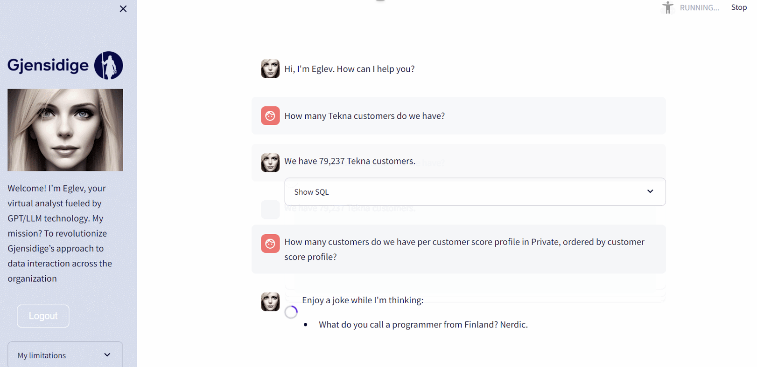
”Enjoy a joke while I’m thinking”

Slide 21


Slide 22
Takk

